Slide 1

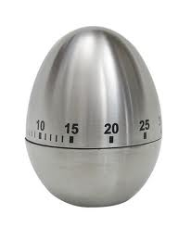
SysTick Timer
Gabriel Soccodato - Marcelo Giura – Nahuel González
Notes:
1

Slide 2
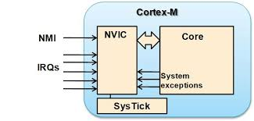
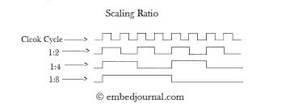
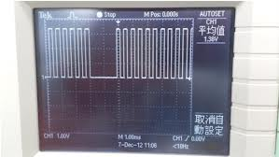
¿Qué es el SysTick y donde está?
Es un timer sencillo.
Está en el bloque del NVIC dentro del core ARM Cortex M.
¿y qué es un timer o temporizador?
Es un contador de pulsos de clock.
Info2 - UTN-FRBA
@2021 Ing. Marcelo Giura - Ing. Gabriel Soccodato
2
Notes:
2

Slide 3
y si es un contador de pulsos de clock...
¿A que frecuencia trabajamos?
Trabajaremos con la configuración por defecto. El reloj del bloque SYSCON (FRO - Free Running Oscilator) siempre está habilitado.
El FRO proporciona una selección de salidas de 18 MHz, 24 MHz y 30 MHz que se puede utilizar como reloj del sistema. Además, fro_oscout puede dividirse para proporcionar frecuencias de 1.125 MHz, 1.5 MHz, 1.875 MHz, 9 MHz, 12 MHz o 15 MHz para el reloj del sistema.
De forma predeterminada, fro_oscout es de 24 MHz y está dividido por 2 para proporcionar una frecuencia de reloj predeterminada del sistema (CPU) de 12 MHz.
Info2 - UTN-FRBA
@2021 Ing. Marcelo Giura - Ing. Gabriel Soccodato
3
Notes:
3

Slide 4
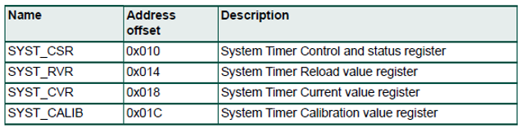
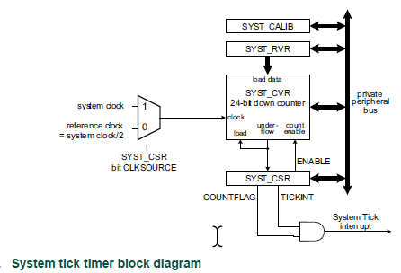
SysTick: características
Timer de 24-bits
Cuenta en forma descendente
Cuando llega a cero, genera un evento (que puede ser una interrupción).
Su objetivo es generar interrupciones de un período del orden de los 10ms
Info2 - UTN-FRBA
@2021 Ing. Marcelo Giura - Ing. Gabriel Soccodato
4
Notes:
4

Slide 5
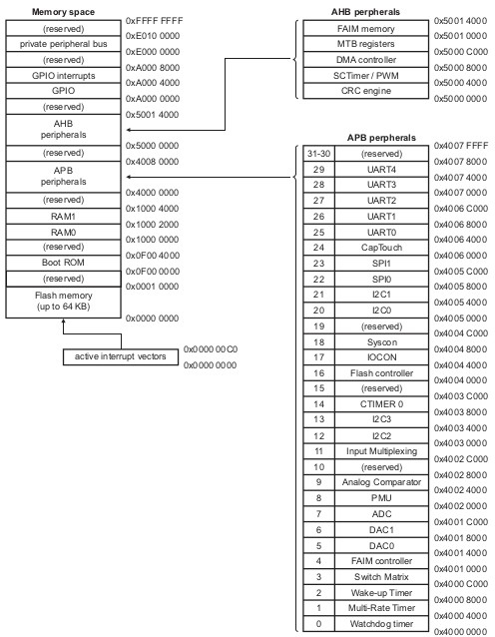
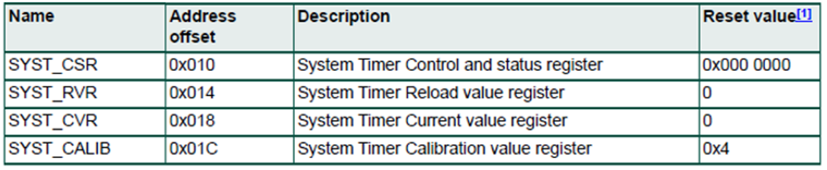
¿donde está mapeado el Systick?
En el mismo sector donde se encuentran otros registros del CORE del Cortex M..... y no es casualidad
Info2 - UTN-FRBA
@2021 Ing. Marcelo Giura - Ing. Gabriel Soccodato
5
Notes:
5

Slide 6
Registros que lo controlan
Tiene solo cuatro registros que lo controlan:
SYST_CSR (System Timer Control) – Reg. de Control/Status
SYST_RVR (System Timer Reload) – Registro de Recarga
SYST_CVR (System Timer Current) – Reg. Contador
SYST_CALIB (System Timer Calibration) – Reg. de Calibración.
Info2 - UTN-FRBA
@2021 Ing. Marcelo Giura - Ing. Gabriel Soccodato
6
Notes:
6

Slide 7
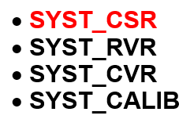
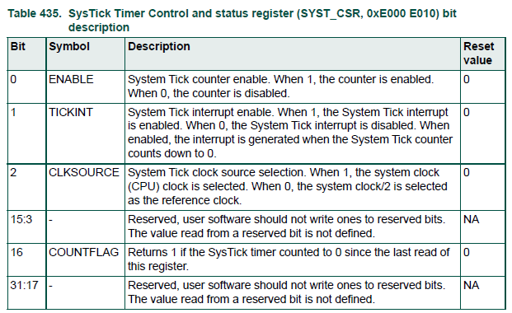
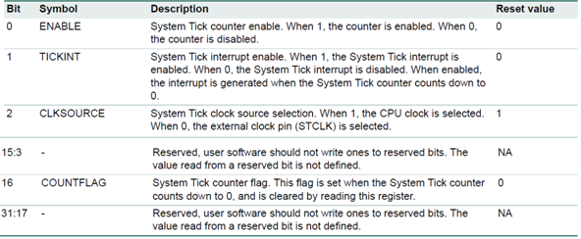
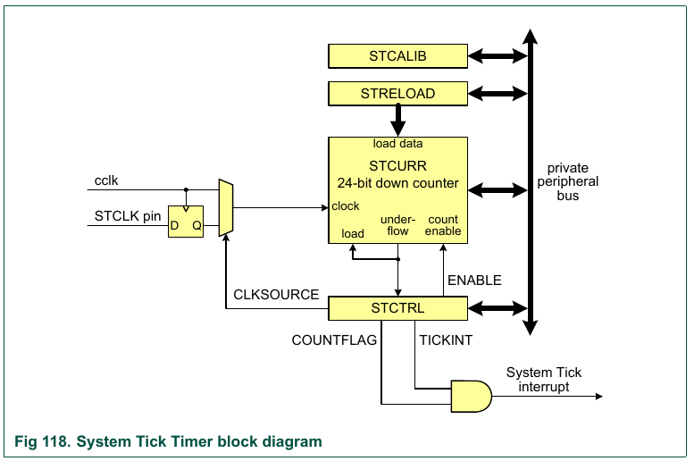
Registro SYST_CSR
System Timer Control and Status Register (SYST_CSR - 0xE000 E010)
Controla el funcionamiento del SysTick e incluye el flag de interrupciones.
La habilitación de interrupciones no requiere del NVIC (por ser el Systick parte del Core Cortex M)
Info2 - UTN-FRBA
@2021 Ing. Marcelo Giura - Ing. Gabriel Soccodato
7
Notes:
7

Slide 8
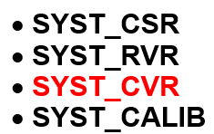
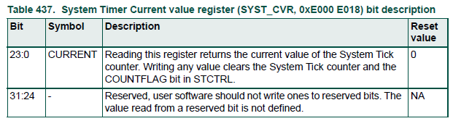
Registro SYST_CVR
System Timer Current (SYST_CVR - 0xE000 E018)
Es el contador propiamente dicho.
Si se lo lee, el registro STCURR devuelve el valor de la cuenta actual (CURRENT) del contador del SysTick.
Su lectura (valor) no tiene mucho sentido en sí mismo. Lo verdaderamente importante es el evento de underflow.
Info2 - UTN-FRBA
@2021 Ing. Marcelo Giura - Ing. Gabriel Soccodato
8
Notes:
8

Slide 9
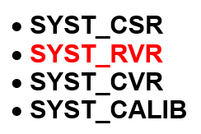
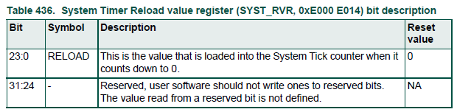
Registro SYST_RVR
System Timer Reload (SYST_RVR - 0xE000 E014)
Almacena el valor de recarga del contador del Systick (SYST_CVR).
Esto ocurrirá cada vez que la cuenta de SYST_CVR llegue a cero.
Este registro debe ser inicializado por soft al momento de la inicialización.
SYST_RVR = (f_{clock} Systick . T_{ticks}) - 1 ;
Número de ticks entre dos interrupciones
X Mhz
( 12 o 6)
X ms
(10, 5, 2,5, 1)
Info2 - UTN-FRBA
@2021 Ing. Marcelo Giura - Ing. Gabriel Soccodato
9
Notes:
9

Slide 10
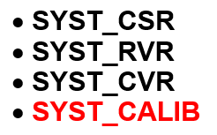
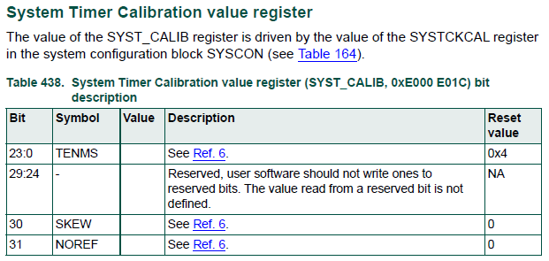
Registro SYST_CALIB
System Timer Calibration (SYST_CALIB - 0xE000 E01C):
Es un valor de inicialización del SYST_RVR que nosotros no usaremos
SYST_RVR = (f_{clock} Systick . T_{ticks}) - 1 ;
¿Y como inicializamos entonces?
Por ejemplo: para 12Mhz y 10ms
SYST_RVR = 120000 - 1 = 119999
0x1D4BF
Info2 - UTN-FRBA
@2021 Ing. Marcelo Giura - Ing. Gabriel Soccodato
10
Notes:
10

Slide 11
Ya vimos todo …. ¿y ahora como lo manejamos?
¿Qué es lo que nos interesa de todo esto?
Info2 - UTN-FRBA
@2021 Ing. Marcelo Giura - Ing. Gabriel Soccodato
11
Notes:
11

Slide 12


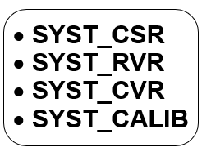
¿Qué me ofrece el fabricante para manejarlo? (1:2)
Lo de siempre para este micro: Una estructura que represente los registros involucrados en el bloque y un puntero para accederlo. Además…. MASK y SHIFT
typedef struct
{
__RW uint32_t CTRL; /*!< Offset: 0x000 (R/W) SysTick Control and Status Register */
__RW uint32_t LOAD; /*!< Offset: 0x004 (R/W) SysTick Reload Value Register */
__RW uint32_t VAL; /*!< Offset: 0x008 (R/W) SysTick Current Value Register */
__R uint32_t CALIB; /*!< Offset: 0x00C (R/ ) SysTick Calibration Register */
} SysTick_Type;
#define SCS_BASE (0xE000E000UL) /*!< System Control Space Base Address */
#define SysTick_BASE (SCS_BASE + 0x0010UL) /*!< SysTick Base Address */
#define SysTick ((SysTick_Type *) SysTick_BASE) /*!< SysTick configuration struct */
Info2 - UTN-FRBA
@2021 Ing. Marcelo Giura - Ing. Gabriel Soccodato
12
Notes:
12

Slide 13
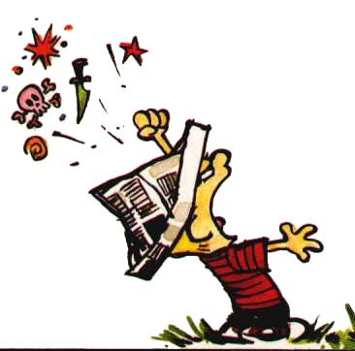
¿Qué me ofrece el fabricante para manejarlo? (2:2)
Lo de siempre para este micro: Una estructura que represente los registros involucrados en el bloque y un puntero para accederlo. Además…. MASK y SHIFT
#define SysTick_CTRL_COUNTFLAG_Pos 16U /*!< SysTick CTRL: COUNTFLAG Position */
#define SysTick_CTRL_COUNTFLAG_Msk (1UL << SysTick_CTRL_COUNTFLAG_Pos) /*!< COUNTFLAG Mask */
#define SysTick_CTRL_CLKSOURCE_Pos 2U /*!< SysTick CTRL: CLKSOURCE Position */
#define SysTick_CTRL_CLKSOURCE_Msk (1UL << SysTick_CTRL_CLKSOURCE_Pos) /*!< CLKSOURCE Mask */
#define SysTick_CTRL_TICKINT_Pos 1U /*!< SysTick CTRL: TICKINT Position */
#define SysTick_CTRL_TICKINT_Msk (1UL << SysTick_CTRL_TICKINT_Pos) /*!< TICKINT Mask */
#define SysTick_CTRL_ENABLE_Pos 0U /*!< SysTick CTRL: ENABLE Position */
#define SysTick_CTRL_ENABLE_Msk (1UL /*<< SysTick_CTRL_ENABLE_Pos*/) /*!< ENABLE Mask */
…. y otras definiciones que no usaremos….
Info2 - UTN-FRBA
@2021 Ing. Marcelo Giura - Ing. Gabriel Soccodato
13
Notes:
13

Slide 14
¿Y cómo usamos todo esto? (1:2)
Inicialización
uint32_t SysTick_Config(uint32_t ticks)
{
if ((ticks - 1UL) > SysTick_LOAD_RELOAD_Msk)
{
return (1UL); /* Reload value impossible (mayor a 24 bits)*/
}
SysTick->LOAD = (uint32_t)(ticks - 1UL); /* set reload register */
SysTick->VAL = 0UL; /* Load the SysTick Counter Value */
SysTick->CTRL = SysTick_CTRL_CLKSOURCE_Msk |
SysTick_CTRL_TICKINT_Msk |
SysTick_CTRL_ENABLE_Msk; /* Enable SysTick IRQ & SysTick Timer*/
return (0UL); /* Function successful */
}
#define SysTick_LOAD_RELOAD_Msk (0xFFFFFFUL /*<< SysTick_LOAD_RELOAD_Pos*/) /*!< RELOAD Mask */
Info2 - UTN-FRBA
@2021 Ing. Marcelo Giura - Ing. Gabriel Soccodato
14
Notes:
14

Slide 15
Prototipo en cr_startup_lpc84x.c
débil
//*****************************************************************************
//
// Forward declaration of the default handlers. These are aliased.
// When the application defines a handler (with the same name), this will
// automatically take precedence over these weak definitions
//
//*****************************************************************************
void ResetISR(void);
WEAK void NMI_Handler(void);
WEAK void HardFault_Handler(void);
WEAK void SVC_Handler(void);
WEAK void PendSV_Handler(void);
WEAK void SysTick_Handler(void);
WEAK void IntDefaultHandler(void);
¡Tenemos que hacer la nuestra!!!!
void SysTick_Handler(void)
{
while(1) {}
}
Info2 - UTN-FRBA
@2021 Ing. Marcelo Giura - Ing. Gabriel Soccodato
15
Notes:
15

Slide 16

¿Y cómo usamos todo esto? (2:2)
//-------------------------------------------------
// Rutina de servicio de la interrupción de SysTick
//-------------------------------------------------
void SysTick_Handler(void)
{
static __RW uint8_t delay = VALOR_INICIAL;
if(delay)
delay-;
if (!delay){
//hago algo ….
delay = VALOR_INICIAL;
}
}
//---Var Global
__RW uint8_t delay = VALOR_INICIAL;
void SysTick_Handler(void)
{
if(delay)
delay--;
}
Isr Systick
int main(void) {
Init();
while (1){
//………… otras cosas
if (!delay){
//hago algo ….
delay = VALOR_INICIAL;
}
}
}
int main(void) {
Init();
while (1){
//………… otras cosas
}
}
¿Qué conviene?
Info2 - UTN-FRBA
@2021 Ing. Marcelo Giura - Ing. Gabriel Soccodato
16
Notes:
16

Slide 17
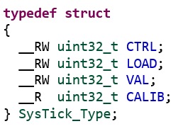
¿me puedo apartar de lo propuesto por el fabricante?
#define SysTick ((SysTick_Type *) SysTick_BASE)
¿Probamos con Campos de Bit
#define SYST_CSR SysTick→CTRL
#define SYST_RVR SysTick→LOAD
#define SYST_CVR SysTick→VAL
#define SYST_CALIB SysTick→CALIB
Info2 - UTN-FRBA
@2021 Ing. Marcelo Giura - Ing. Gabriel Soccodato
17
Notes:
17

Slide 18

¿Qué es un campo de bit en C?
Un estructura especial
struct campo de bit
{
int bit_1 : 1;
int bits_2_a_5 : 4;
int bit_6 : 1;
int bits_7_a_16 : 10;
} bit_var;
¿especial?
Los campos de bits son grupos de un número determinado de bits, que pueden o no tener un identificador asociado. Representan un artificio que permite utilizar como si fueran variables, miembros de tamaño arbitrario en estructuras y uniones.
Info2 - UTN-FRBA
@2021 Ing. Marcelo Giura - Ing. Gabriel Soccodato
18
Notes:
18

Slide 19
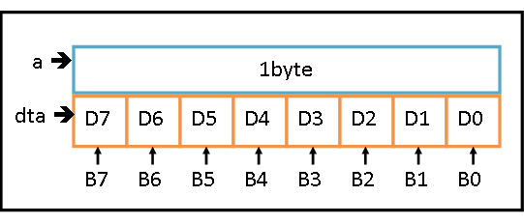
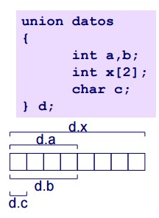
¿Qué es una union en C?
Un estructura especial
union myUnion
{
uint8_t a;
struct
{
uint8_t D0 : 1; // bit 0
uint8_t D1 : 1; // bit 1
uint8_t D2 : 1; // bit 2
uint8_t D3 : 1; // bit 3
uint8_t D4 : 1; // bit 4
uint8_t D5 : 1; // bit 5
uint8_t D6 : 1; // bit 6
uint8_t D7 : 1; // bit 7
uint8_t D8 : 1; // bit 8
} data;
};
union myUnion pepe;
¿especial?
Las uniones son estructuras cuyos elementos constitutivos comparte la misma zona de memoria.
Sus miembros están “alineados” o “solapados”.
Info2 - UTN-FRBA
@2021 Ing. Marcelo Giura - Ing. Gabriel Soccodato
19
Notes:
19

Slide 20
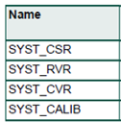
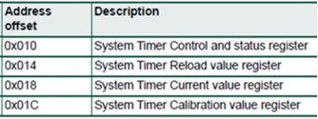
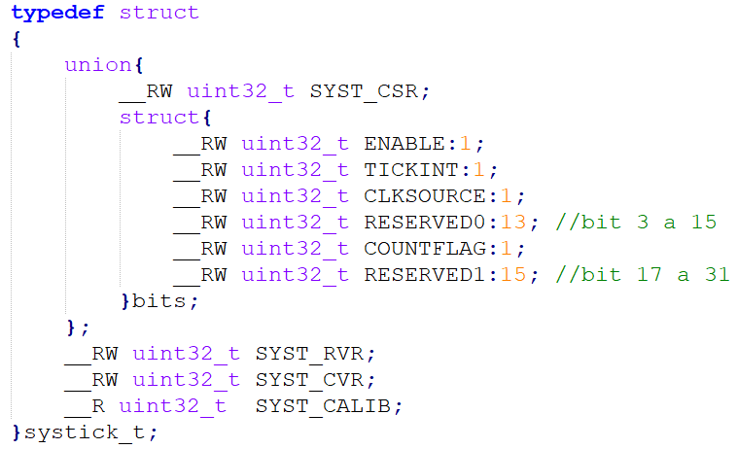
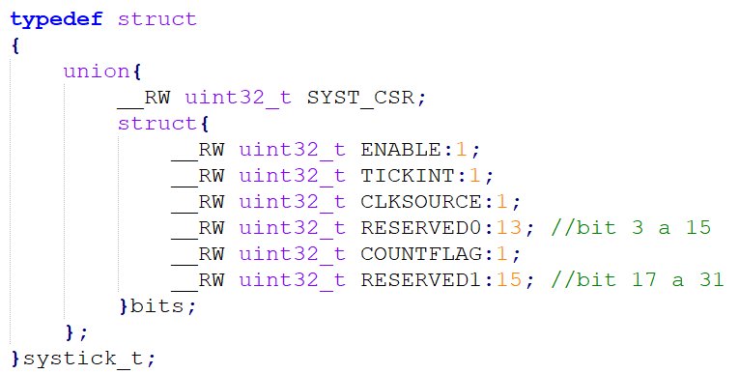
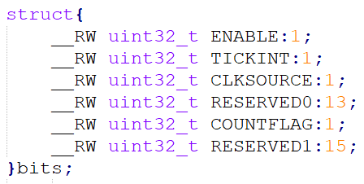
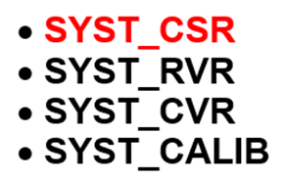
Representación de Registros del Systick con campos de bits y uniones
SYST_CSR
falta
Info2 - UTN-FRBA
@2021 Ing. Marcelo Giura - Ing. Gabriel Soccodato
20
Notes:
20

Slide 21
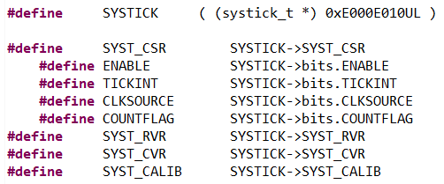
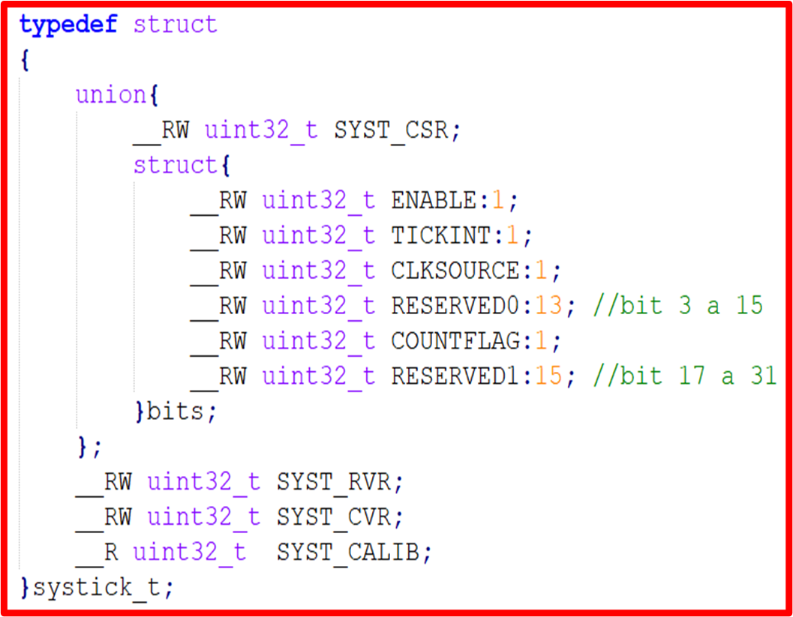
Systick: armamos nuestro .h
Inicialización e ISR
Info2 - UTN-FRBA
@2021 Ing. Marcelo Giura - Ing. Gabriel Soccodato
21
Notes:
21

Slide 22
¿y cómo lo usamos?
Función de interrupción
Inicialización
Según manual... pág. 439
(#ticks entre interrupciones)
void inicializacion( void )
{
SYST_RVR = (f_{clock} Systick . T_{ticks}) - 1 ;
SYST_CVR = 0; /*para que desborde al próximo tick y se
reinicialice al valor adecuado programado en STRELOAD*/
ENABLE = 1; //habilito que comience a contar
TICKINT = 1; //habilito interrupciones
CLKSOURCE = 1; //uso clock interno
return;
}
void SysTick_Handler ( void )
{
}
… Aquí va el código que deba ejecutarse a cada vencimiento del timer...
Info2 - UTN-FRBA
@2021 Ing. Marcelo Giura - Ing. Gabriel Soccodato
22
Notes:
22

Slide 23
ISR del SysTick (ejemplos sencillos)
extern __RW uint8_t flagLED; //declarada global en el main
void SysTick_Handler(void)
{
static __RW uint8_t contTimeout = 100; //para 1s
if (flagLED) //variable manejada por una tecla.
{
contTimeout--;
if (!contTimeout)
{
contTimeout = 100;
if ( GetPIN (LEDrOJO)) // Si esta apagado
// Prendo LED ROJO del stick
SetPIN (LEDrOJO, 0);
else
// sino lo apago
SetPIN (LEDrOJO, 1);
}
} // recordar que los leds del stick tienen lógica negativa
}
Asumo T=2,5ms
Asumo T=10ms
void SysTick_Handler(void)
{
static __RW uint8_t contTimeout = 400; //para 1s
if (flagLED) //variable manejada por una tecla.
{
contTimeout--;
if (!contTimeout)
{
contTimeout = 400;
TooglePIN (LEDrOJO));
}
}
}
#define LEDrOJO 1, 2
Info2 - UTN-FRBA
@2021 Ing. Marcelo Giura - Ing. Gabriel Soccodato
23
Notes:
23

Slide 24
Asumo T=10ms
ISR del SysTick (ejemplos sencillos)
// y en el main.....
__RW uint8_t contTimeout = 100;
void main (void)
{
…...... //inicializaciones
…......
while (1) {
………………. //otras cosas
if (!contTimeout) {
contTimeout = 100;
TooglePIN (LEDrOJO));
}
………………. //otras cosas
}
}
En este ejemplo, no tenemos en cuenta la opresión de la tecla
extern __RW uint8_t contTimeout;
void SysTick_Handler(void)
{
contTimeout--;
}
Info2 - UTN-FRBA
@2021 Ing. Marcelo Giura - Ing. Gabriel Soccodato
24
Notes:
24

Slide 25
Variaciones en Inicialización del SysTick
Versión 1 con máscaras (del fabricante)
Versión 2 con Campos de Bits y uniones
uint32_t SysTick_Config(uint32_t ticks)
{
if ((ticks - 1UL) > SysTick_LOAD_RELOAD_Msk)
{
return (1UL); /* Reload value impossible*/
}
SysTick->LOAD = (uint32_t)(ticks - 1UL);
SysTick->VAL = 0UL;
SysTick->CTRL = SysTick_CTRL_CLKSOURCE_Msk |
SysTick_CTRL_TICKINT_Msk |
SysTick_CTRL_ENABLE_Msk;
return (0UL);
}
uint32_t void inicializacion (uint32_t ticks )
{
if ((ticks - 1UL) > 0xFFFFFF)
{
return (1UL); /* Reload value impossible*/
}
SYST_RVR = (uint32_t)(ticks - 1UL);
SYST_CVR = 0UL;
ENABLE = 1; //habilito que comience a contar
TICKINT = 1; //habilito interrupciones
CLKSOURCE = 1; //uso clock interno
return (0UL);
}
Info2 - UTN-FRBA
@2021 Ing. Marcelo Giura - Ing. Gabriel Soccodato
25
Notes:
25

Slide 26

¡manos a la obra!
¡Muchas gracias!
Info2 - UTN-FRBA
@2021 Ing. Marcelo Giura - Ing. Gabriel Soccodato
Notes:
26

